Slide 1

一路花香

Slide 2

目标：体会破损水罐的内心世界，理解故事蕴含的道理。

Slide 3
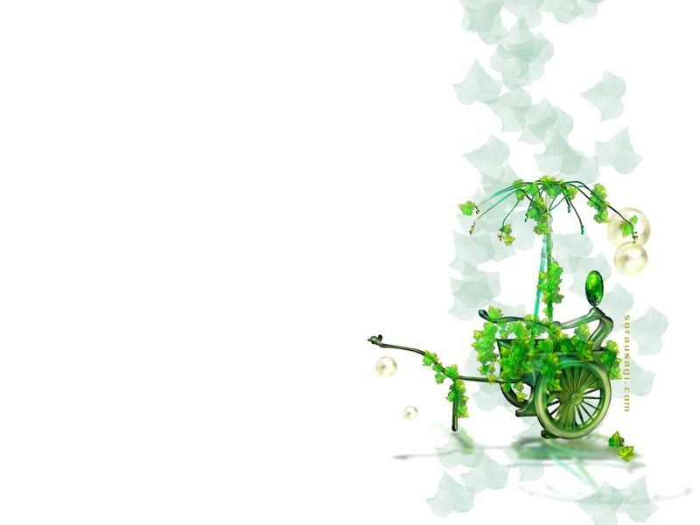
1、读课文第一段，说说两只水罐的不同，体会破损水罐的心情。

Slide 4
那只完好的水罐不禁为自己的成就感到 ，而那只有裂缝的水罐却感到十分
骄傲
惭愧。
因为自己有缺点，做错了事或未能尽到责任而不安。

Slide 5
2、读第二段破损水罐和挑水工的对话，为他们的对话加上合适的神态表情，并从破水罐的语言中体会它的心情。

Slide 6
鼓起勇气，抱歉地
一天，它在小溪边 对挑水工说：“我想向你道歉。”
挑水工 问：“为什么呢？”
“过去两年中，在你到主人家的路上，水从我的裂缝中渗出，我只能运半罐水。你尽了自己的全力，却没有得到应有的回报。”破水罐
答道。
挑水工 说：“在我们回主人家的路上，我希望你注意小路旁那些美丽的花儿。 ”
看了看他，奇怪地
低下头，难过地
微笑着，神秘地

Slide 7
3、读课文第三段，想象路旁美好的景象，体会破损水罐的心情的变化。

Slide 8

当他们上山时，那只破水罐看见太阳正照着路旁美丽的鲜花，这美好的景象使它感到一丝快乐。但到了小路的尽头，它仍然感到伤心，因为它又漏掉了一半的水。

Slide 9


Slide 10
这美好的景象使它感到一丝快乐。

Slide 11
但到了小路的尽头，它仍然感到伤心，因为它又漏掉了一半的水。

Slide 12
4、读读挑水工安慰破水罐的话，你明白了什么道理？

Slide 13
难道你没有注意吗？刚才那些美丽的花儿只长在你这一边。那是因为我早知道你的裂缝，并且利用了它。我在你这一边撒下了花种，于是每天我们从小溪边回来的时候，你就浇灌了它们。两年中，我常摘下这些美丽的花，插在我主人的花瓶里。如果没有你，主人哪能每天欣赏到美丽的花朵呢？

Slide 14
提示：挑水工想告诉破水罐什么？
如果你是破水罐，听了挑水工的话还难过吗？为什么？
如果你此刻面对好水罐，你还惭愧吗？你会对它说什么？
如果你是一个有缺点的人呢？

Slide 15
美国柯达公司在制造感光材料时，需要有人在暗室工作。但视力正常的人一进入暗室，犹如司机驾驶着失控的车辆一样不知所措，要过相当长一段时间才能适应。针对这种情况有一位经理建议：盲人习惯于在黑暗中生活，如果让盲人来干这种工作，一定能提高工作效率。于是，柯达公司决策层下令：将暗室的工作人员全部换成盲人……在暗室里工作，盲人远远胜过正常人，柯达公司真可谓善于用人，将短处变为长处。

Slide 16
同样一斤米，用不同眼光去看，它的价值也就迥然不同。在炊妇眼中，它不过做两三碗大米饭而已；在农民看来，它最多值1元钱罢了；在卖粽子人的眼里，包扎成粽子后，它可卖出3元钱；在制酒商看来，它能酿成酒，勾兑后，卖40元钱。不过，米还是那斤米。
同样一个人，有人将你抬得很高，有人把你贬得很低，其实，你就是你。你究竟有多大出息，取决于你到底怎样看待自己。

Slide 17
世上每一件东西、每一个人都不是十全十美的，但都有自身存在的价值，我们要善于发挥自己的长处，实现自己的价值。

Slide 18

尺有所短，寸有所长。
金无足赤，人无完人。
善用物者无弃物，
善用人者无废人。

Slide 19
作业：
1、也许你是个学习成绩不太突出的学生，也许你的球技不如队友，学了这篇课文你会想……
2、长大后，也许你在一个普通的岗位上是个普通的工作者，想起小学时念的这篇课文你会想……

